Slide 1
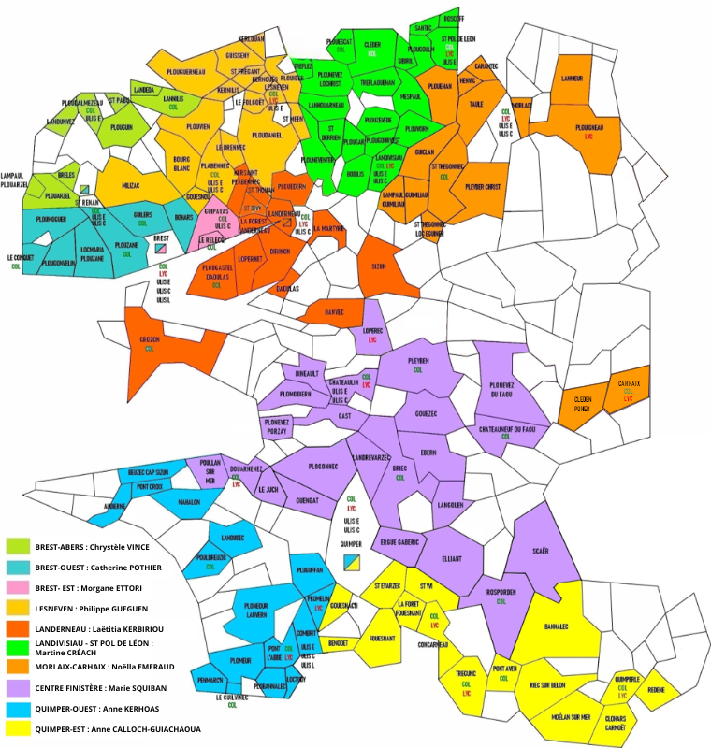
ENSEIGNEMENT CATHOLIQUE DU FINISTÈRE
ENSEIGNANTS RÉFÉRENTS – 2024/2025

